Slide 1
Шагаада чолукшууру. Кадак сѳӊнээри.
Лектор:
Бадыраа Шурумаа
Григорьевна

Slide 2
Чолукшулга
деп сөс «чол, чол-кежик»
деп сөстен укталган

Slide 3
Ук ёзулалды кылыр үези
Шагаада саӊ салган соонда, чаа хүн үнүп кээрге, чолукшуур деп ёзулал эгелей бээр.

Slide 4
Ёзулалдыӊ кол утказы
Хүндүткел, аас-кежик илереткен байыр чедириишкини

Slide 5
Ук ёзулалды кылып чорудары
Бичии назылыг кижи бир дугаарында адыштарын өрү көрүндүр холун сунар, а улуг назылыг кижи адыштарын куду көрүндүр салыр.

Slide 6
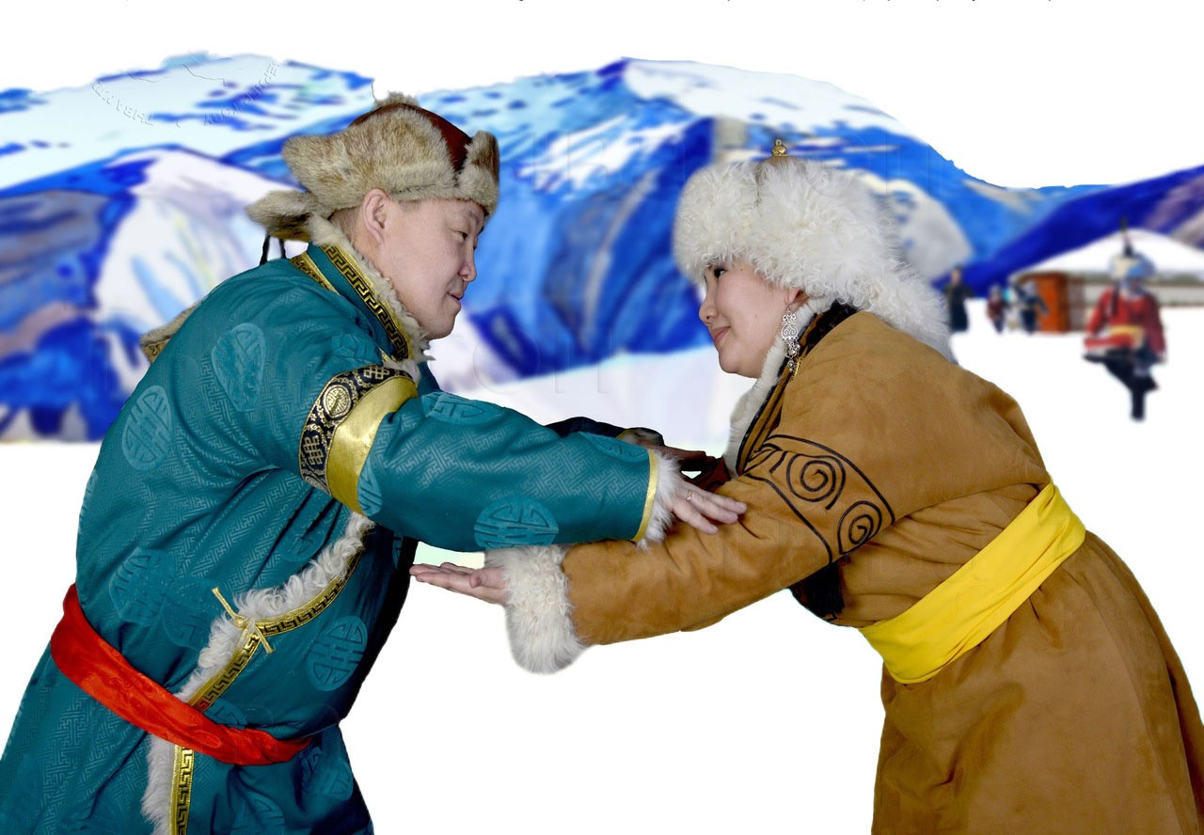

Slide 7
Кадак сѳӊнээри
Хүндүткелдиӊ, арыг болгаш эп-найыралдыг хамаарылганыӊ, ак сеткилдиӊ демдээ.

Slide 8
Шын сѳӊнээри
Кадактың аксын берип турар кижиниӊ талазынче көрүндүр сунар.

Slide 9
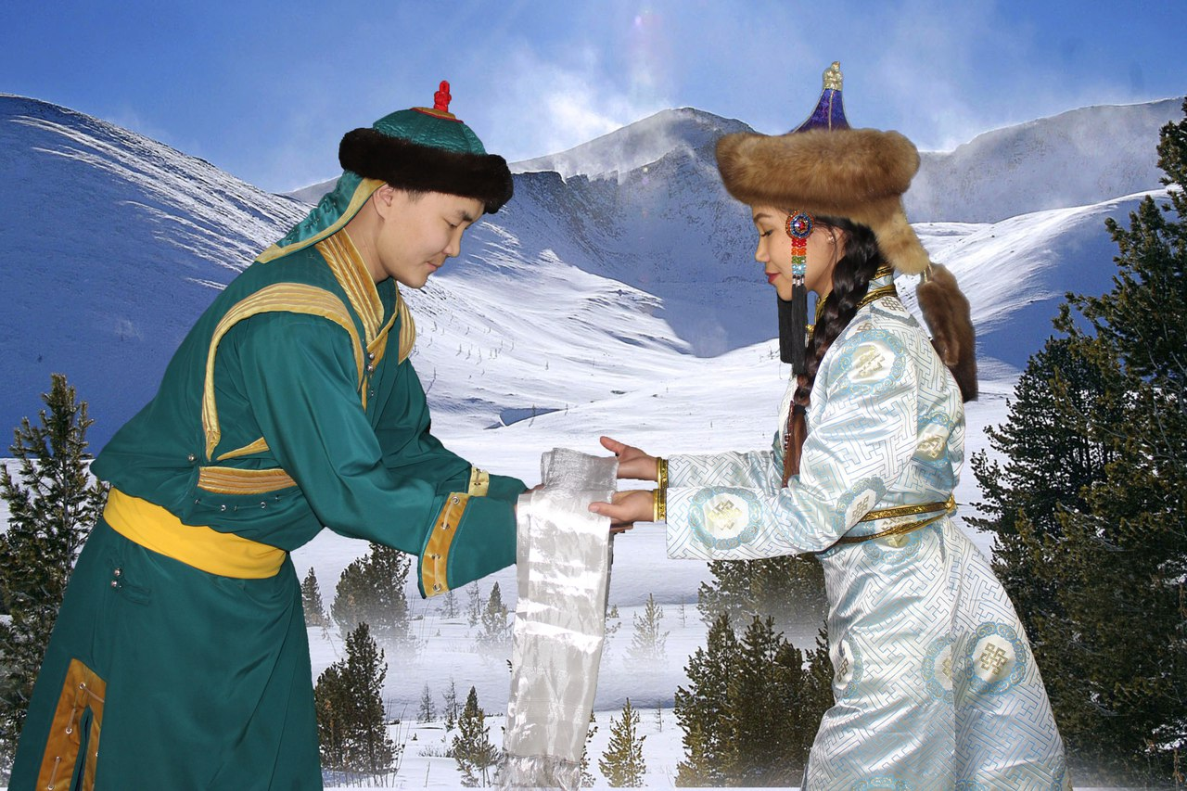

Slide 10
Ак кадак – ыдык, арыг сагыш-сеткил, төнчү чок аас-кежиктиӊ демдээ.
Көк кадак – идегел, кызыгаар чок оожургал, Мөӊге Көк Дээрниӊ демдээ.
Ногаан кадак – оттуушкун, сайзырал, моондакты ажып эртериниӊ демдээ.

Slide 11
Кызыл кадак – ынакшылдыӊ, эрге-чагырганыӊ болгаш багай күштерге удур туржуп шыдаарыныӊ, оларны тиилээриниӊ демдээ.
Сарыг кадак – чедимчелиг чуртталганың, шажын-чүдүлгениң демдээ.

Slide 12
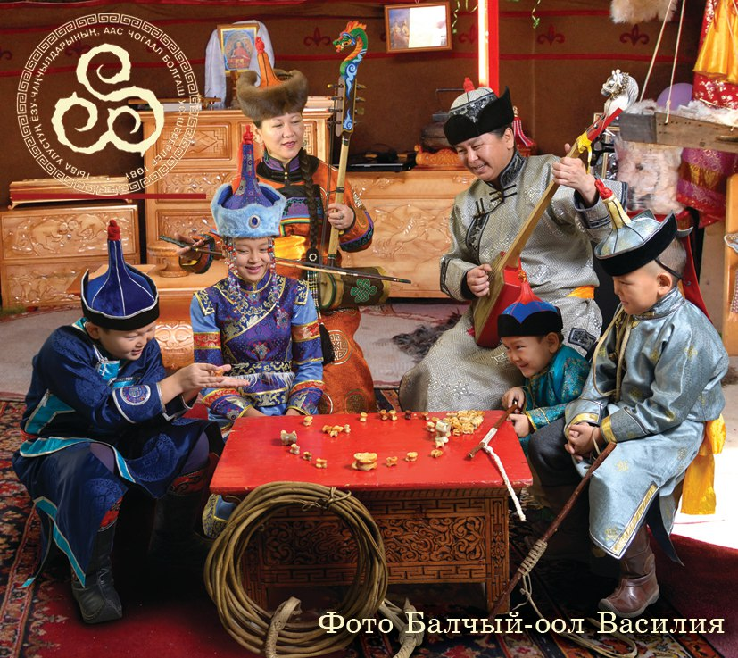
Кичээнгейиӊер дээш улуг ѳѳрүдүм!

